Slide 1



TWITTER SCHEDULER trabajo fin de master diciembre 2021
Autor: DAVID ROJO ANTONA
Tutor: FRANCISCO GORTÁZAR BELLAS

Slide 2











QuiÉn soy
Backend
Developer
@davidrojoa

Slide 3
Twitter scheduler
OBJETIVO:
APLICAR LAS TÉCNICAS DE FEATURE TOGGLES Y BRANCH BY ABSTRACTION EN UN PROYECTO JAVA CON TRUNK-BASED DEVELOPMENT.
EL PROYECTO ESTÁ DESARROLLADO SIGUIENDO UNA ARQUITECTURA HEXAGONAL Y SE HA APLICADO DOMAIN DRIVEN DESIGN (DDD).

Slide 4
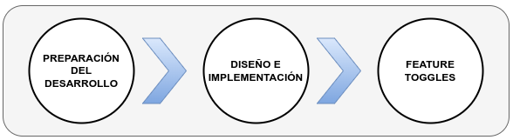
Fases de desarrollo

Slide 5
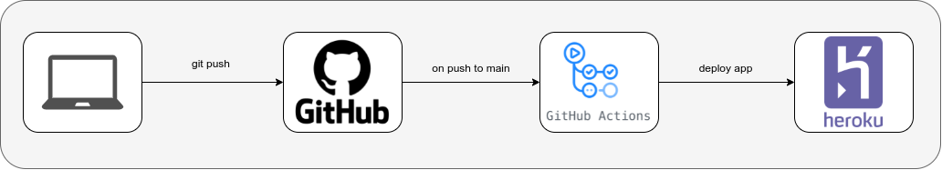
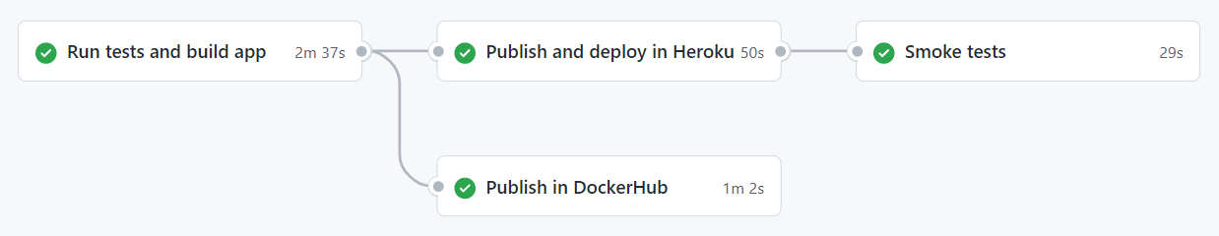
CI/CD
WORKFLOW

Slide 6
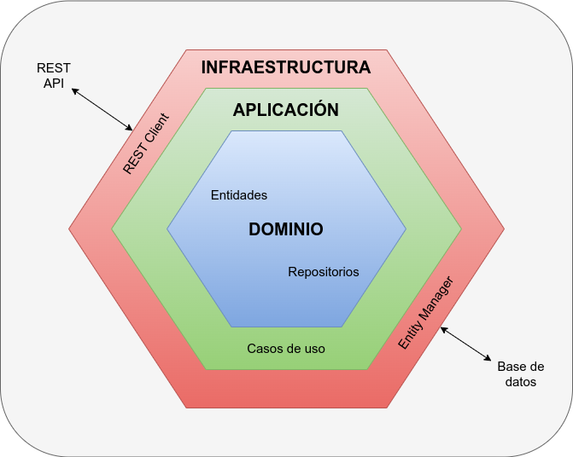
ARQUITECTURA

Slide 7
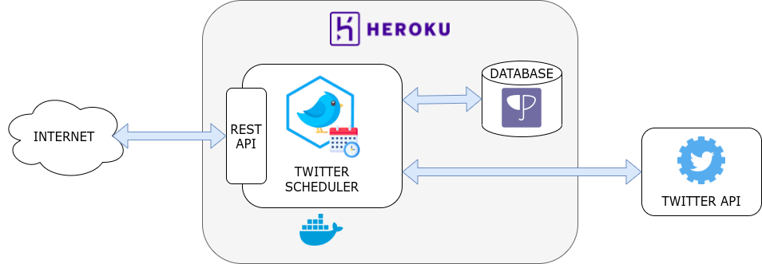
PRODUCCIÓN

Slide 8
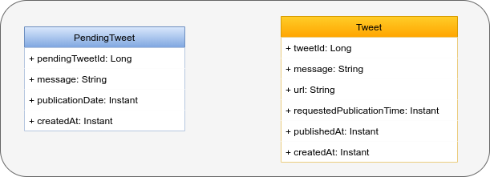
DOMINIO

Slide 9
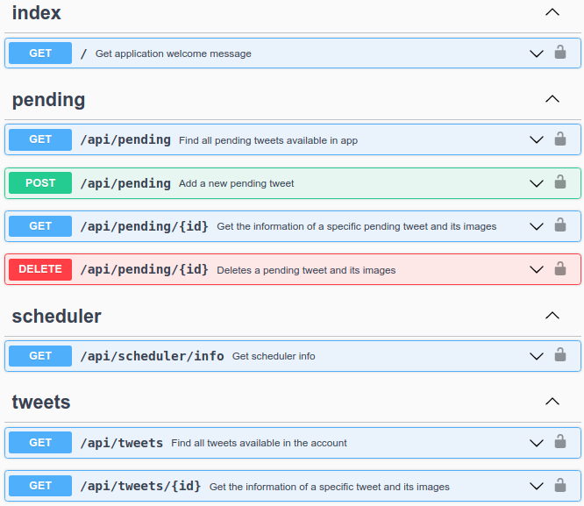
Rest api

Slide 10
Feature toggles
&
BRANCH BY ABSTRACTION

Slide 11
Tweets bajo demanda
OBJETIVO:
INCLUIR LA FUNCIONALIDAD QUE PERMITA LA PUBLICACIÓN INMEDIATA DE UN TWEET PENDIENTE DE PUBLICAR YA EXISTENTE

Slide 12
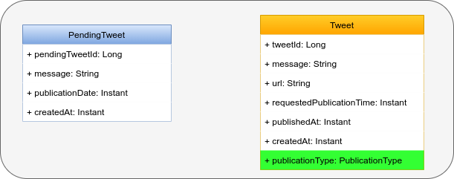
Tweets bajo demanda

Slide 13
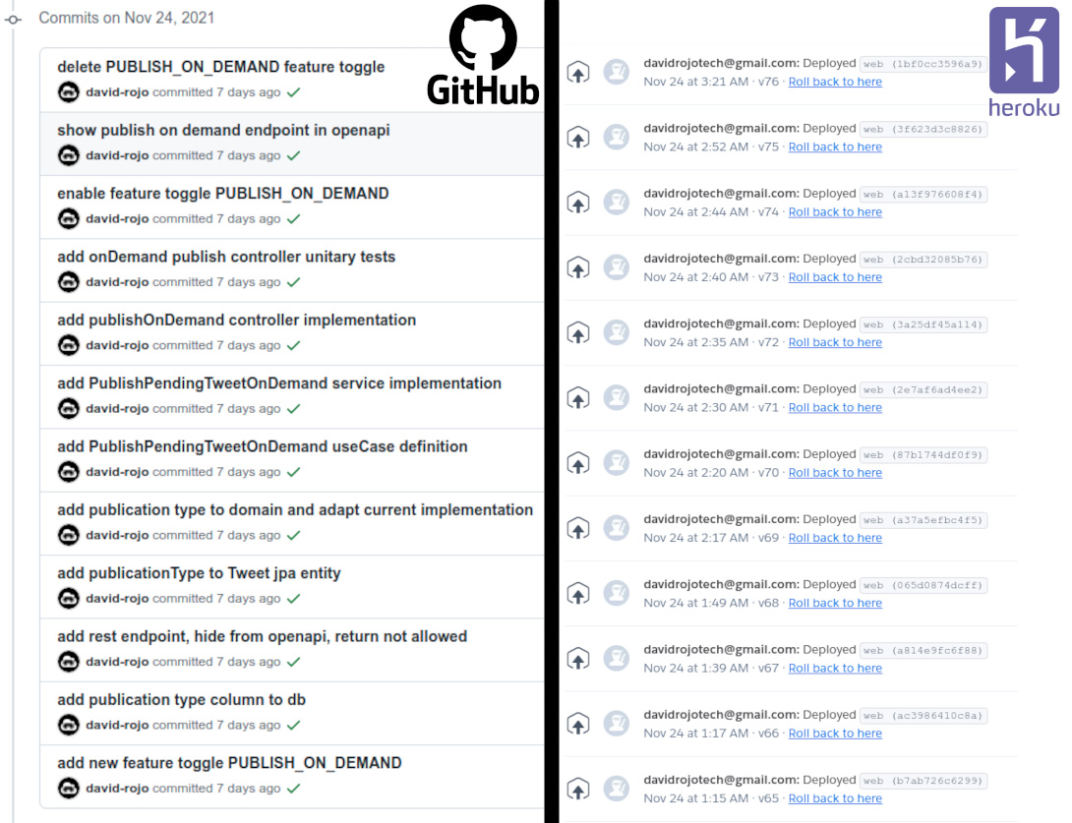
Tweets bajo demanda

Slide 14
Tweets CON IMÁGENES
OBJETIVO:
INCLUIR LA FUNCIONALIDAD PARA QUE LOS TWEETS A PUBLICAR PUEDAN TENER COMO CONTENIDO UNA O MAS IMÁGENES
DE CADA IMAGEN SE PROPORCIONARÁ LA URL EN LA QUE ESTÁ DISPONIBLE

Slide 15
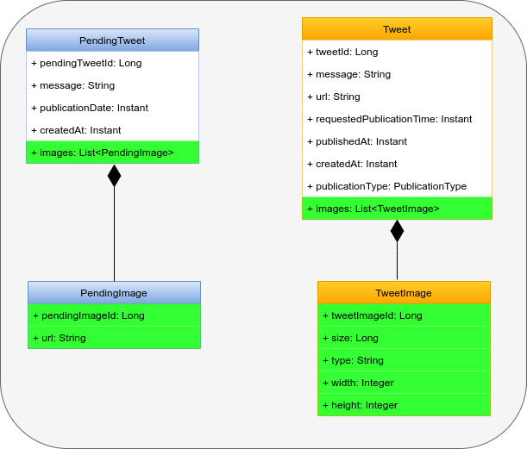
Tweets CON IMÁGENES

Slide 16
demo

Slide 17
CONCLUSIONES
CI/CD FIRST
TESTS:
UNITARIOS, INTEGRACIÓN, SMOKE TESTS
IMPORTA LA CALIDAD QUE TENGAN
TRABAJAR EN MAIN → ENTORNO TEST

Slide 18
CONCLUSIONES
TRUNK-BASED DEVELOPMENT:
NECESARIA INFRAESTRUCTURA DE DESARROLLO
DOMINIO DE TÉCNICAS AVANZADAS:
DISEÑO (feature toggles, branch by abstraction)
CONTROL DE VERSIONES (cherry pick)

Slide 19
CONCLUSIONES
ARQUITECTURA HEXAGONAL Y DDD:
COMPENSA EN GRANDES PROYECTOS
SI ESTÁ BIEN DISEÑADO:
AYUDA A ESCALAR
FACILITA LOS CAMBIOS

Slide 20
CONCLUSIONES
CAPA GRATUITA HEROKU:
LÍMITE DE MEMORIA: 512 MB
APP HIBERNA SI NO TIENE TRÁFICO WEB EN 30 MIN
LÍMITE CONEXIONES SIMULTÁNEAS A BASE DE DATOS POSTGRES: 20
INTERESA EN PRUEBAS DE CONCEPTO, APPS QUE NECESITEN POCOS RECURSOS Y NO CRÍTICAS

Slide 21
Trabajos futuros
IMPLEMENTACIÓN EN NODE
NUEVAS APIs: GraphQL, gRPC, COLAS
IMPLEMENTACIÓN CQRS
ALMACENAMIENTO DE RECURSOS EN LA NUBE (amazon s3, google cloud storage)

Slide 22

preguntas

Slide 23
¡Gracias!

